Slide 1
T.C.
KOCAELİ VALİLİĞİ
İl Emniyet Müdürlüğü
Asayiş Şube Müdürlüğü
Kimlik Bildirme Büro Amirliği
2 Faktörlü Kimlik Doğrulama Sistemi
Kullanım Klavuzu
Haziran - 2021

Slide 2
KİMLİK BİLDİRME BÜRO AMİRLİĞİ
Kimlik Bildirim Sistemi (KBS) Projesinde yapılan son güncelleme ile SABİT İP Numarası uygulamasına son verilerek sisteme erişim sağlayabilmek için İki Faktörlü Doğruluma Sistemine geçilmiştir.
İki Faktörlü uygulama sistemini kullanabilmek için kullanıcıların öncelikli olarak yapması gereken kullanmakta oldukları cep telefonlarına Google Play veya App Store uygulama marketlerinden EGM SEC Uygulamasını indirerek kurmaları gerekmektedir.
Kurulum işlemi gerçekleştirildikten sonra https://kbs.egm.gov.tr adresine girilir.

Slide 3
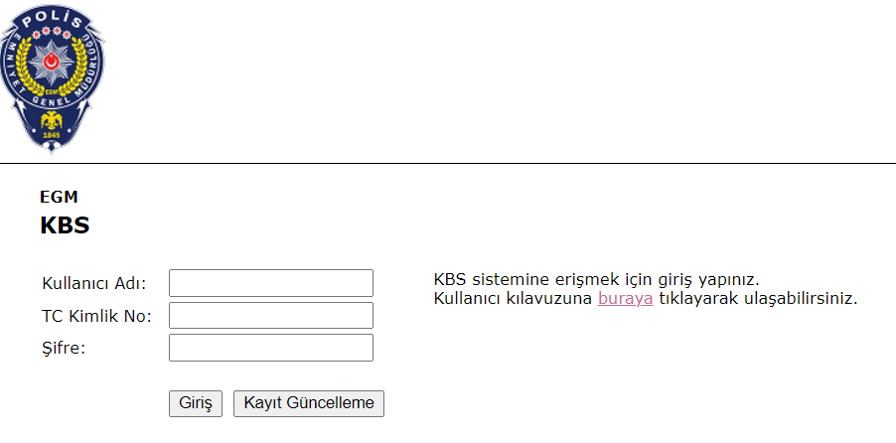
KİMLİK BİLDİRME BÜRO AMİRLİĞİ
https://kbs.egm.gov.tr adresine girildiğinde aşağıda görseli bulunan sayfada KBS Proje kullanıcı kayıt işlemini daha önceden yapmamış kullanıcının kayıt işleminin yapılması için Kayıt Güncelleme butonuna basılır.

Slide 4
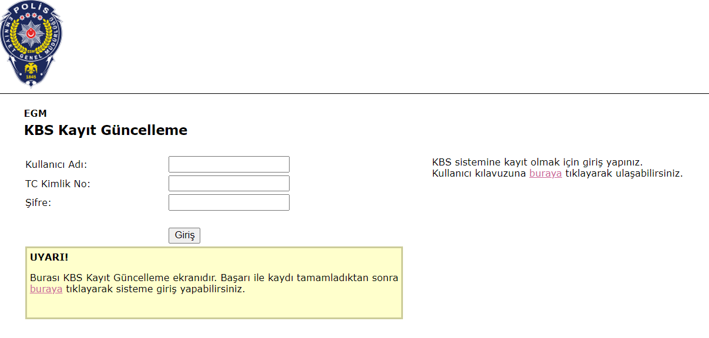
KİMLİK BİLDİRME BÜRO AMİRLİĞİ
Kayıt Güncelleme butonuna bastıktan sonrda aşağıda görseli görünen sayfaya geçildiğinde kullanıcı adı bölümüne tesise ait e-mail adresi, TC Kimlik No bölümüne KBS Projesi kullanıcısının TC Kimlik Numarası, Şifre bölümüne ise tesise ait şifre girilerek giriş butonuna basılır.Bu alanda giriş esnasında TC Kimlik numarası sahibi olan kişinin Emniyette işlemler yapıldığı sırada sorumlu işletici ise giriş yapılır.Eğer tesiste çalışan kişi ise bu kişinin Sorumlu işletici tarafından sisteme giriş yapıldıktan sonra çalışan olarak kaydı yapılması gerekmektedir. Aksi takdirde kayıt güncelleme ekranından giriş yapılamaz.

Slide 5
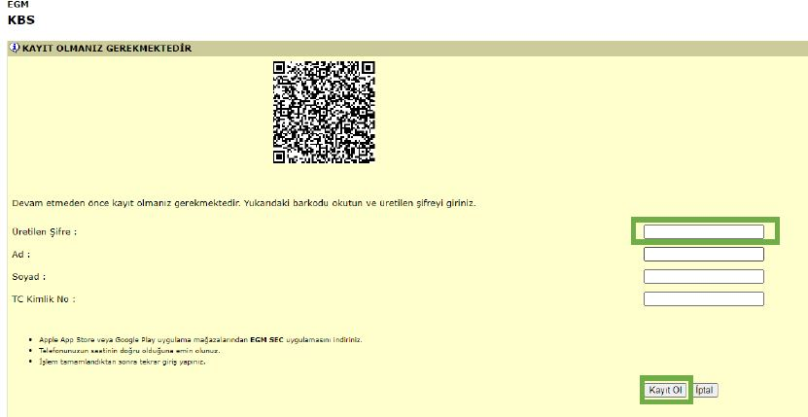
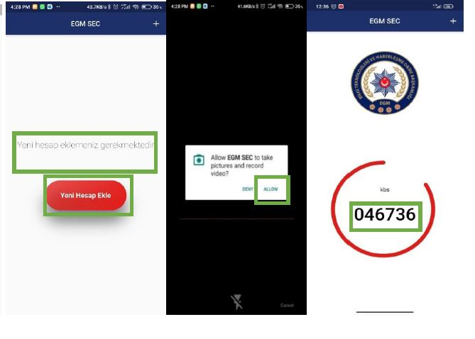
Gelen ekranda adı –soyadı ve TC Kimlik Numarası bölümüne KBS Proje kullanıcısı personelin adı – soyadı ve TC Kimlik numarası ilgili bölümlere yazıldıktan sonra EGM SEC Uygulaması açılarak ekrana gelen Yeni Hesap Ekle butonuna basılarak barkod okuma alanı geldikten sonra ekrandaki barkod okutularak ekrana gelen (6) haneli şifre bilgisayar ekranında bulunan üretilen şifre bölümüne girilerek kayıt ol butonuna basılır.
KİMLİK BİLDİRME BÜRO AMİRLİĞİ

Slide 6
Başarıyla kayıt oldunuz ibaresini gördükten sonra tüm pencereler kapatılarak https://kbs.egm.gov.tr adresinden Kimlik Bildirim Sistemi (KBS) Projesi giriş sayfasına girilir. Tesiste birden fazla kullanıcı bulunması durumunda her kullanıcı için aynı işlem tekrar edilerek kayıt işlemleri yapılır.
KİMLİK BİLDİRME BÜRO AMİRLİĞİ

Slide 7
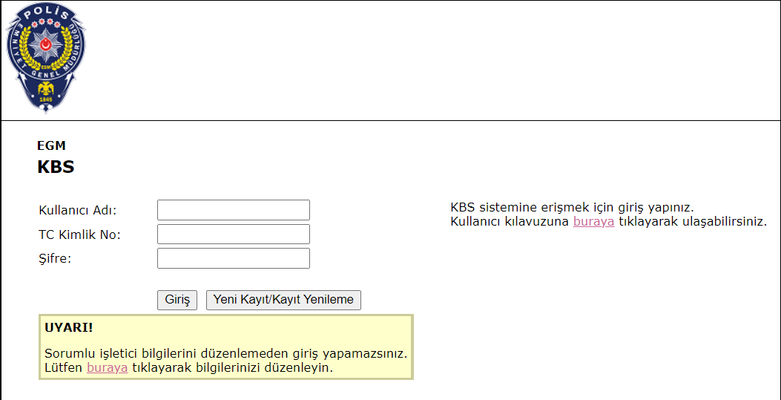
https://kbs.egm.gov.tr adresine girilerek kullanıcı adı bölümüne tesise ait e-mail adresi, TC Kimlik No alanına Kayıt Yapılan Kullanıcıya Ait TC Kimlik Numarası, Şifre bölümüne ise tesise ait şifre yazılarak Giriş butonuna basılır.
KİMLİK BİLDİRME BÜRO AMİRLİĞİ

Slide 8
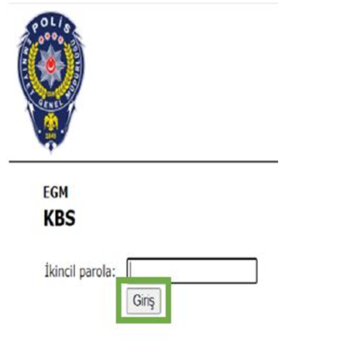
Ekrana geleh pencerede bulunan İkincil Parola bölümüne cep telefonuna kurulan EGM SEC uygulaması açılarak ekrana gelen (6) haneli parola ( Süresi içinde girilmesi gerekiyor, belirtilen süre içerisinde giriş yapılamlaz ise yeni şifrenin gelmesi beklenir) girilerek Giriş butonuna basılır.
KİMLİK BİLDİRME BÜRO AMİRLİĞİ

Slide 9
Ekrana gelen KBS yazılı yere tıklanarak sisteme erişim sağlanmış olur.
KİMLİK BİLDİRME BÜRO AMİRLİĞİ

Slide 10
Sisteme erişim de yaşanılan sorunların çözüm önerileri
KİMLİK BİLDİRME BÜRO AMİRLİĞİ
1- Kullanıcı adı-şifre hatası alınması durumunda kullanıcı adı e-mail adresinin ve şifrenin doğru olarak yazıldığının kontrol edilerek şifrenin yeniden talep edilmesi durumunda KBS il/ilçe yetkilisi ile irtibat kurularak şifre talep edilmesi
2- Kullanıcı ekleme aşamasında çalışan personelin eklenmesinde kullanıcı adı-şifre hatası alınması durumunda eklenmek istenen kullanıcının daha önceden KBS sistemine çalışan olarak eklenmesi gerektiği için, KBS sisteminin sorumlu işletici tarafından açılarak çalışanların sisteme eklendikten sonra tekrar yeni kayıt yapılması
3- EGM SEC uygulamasını aynı cep telefonu üzerinden birden fazla kayıt işlemi yapılmaması, yapılmış ise uygulamanın telefondan silinerek tekrar kurularak kullanıcı ekleme işleminin her kullanıcı içen ayrı ayrı yapılması
4- Telefon ile bilgisayar saatinin aynı olmasına özen gösterilmesi

Slide 11
Yukarıda belirtilen hususları yerine getirilmesine rağmen Sisteme erişmekte sorun yaşayan tesis ve işletmelerin kbs il/ilçe yetkilisi ile irtibata geçilmesi rica olunur.
KİMLİK BİLDİRME BÜRO AMİRLİĞİ
Kimlik Bildirme Büro Amirliği
0262 321 48 82
0262 315 73 69
Kocaeli Asayiş Şube Müdürlüğü Kimlik Bildirme Büro Amirliği

